Slide 1
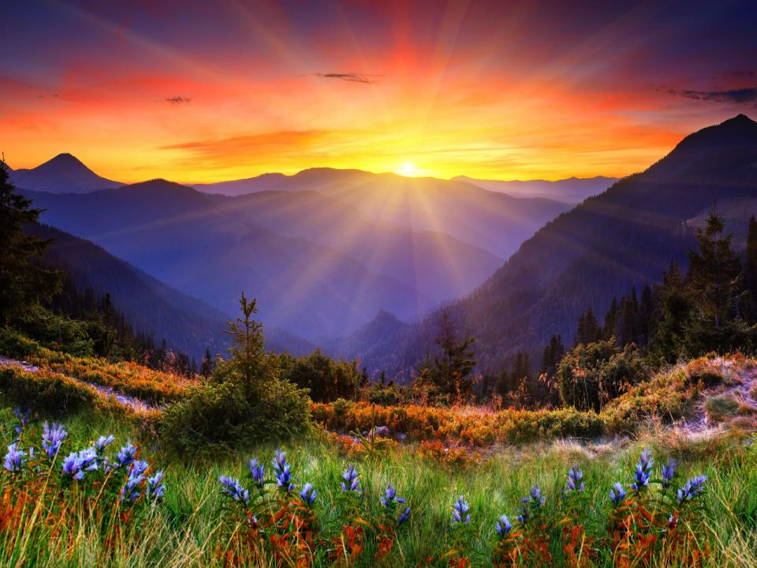
Почему нужно есть
много овощей и фруктов?
Презентация к уроку окружающего мира
1 класс. Учебник А. А. Плешакова.
Школа России
Автор: учитель начальных классов
МОУ «Ряжская СОШ № 2»
Евсеенкова Н. В.
2014 г.

Slide 2
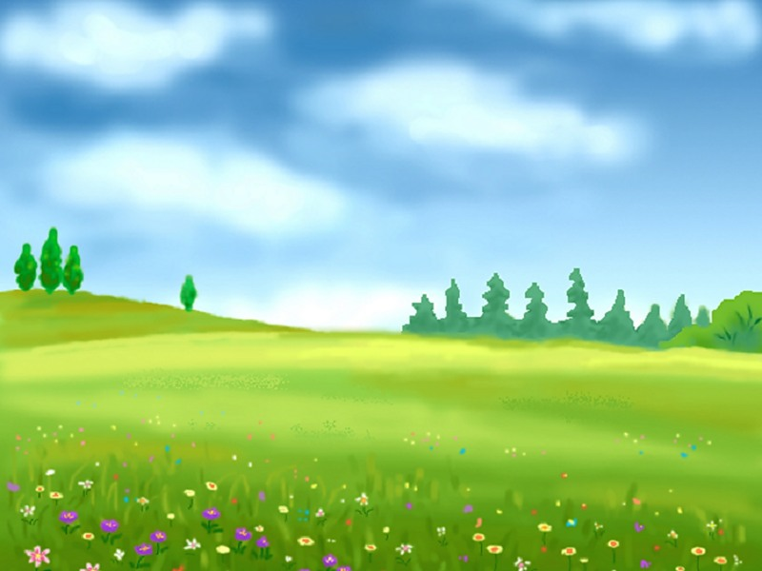
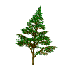
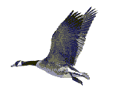


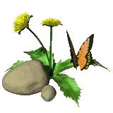
Почему?
Зачем?
Куда?
Отчего?

Slide 3
Проверим себя.
Номер задания | Мой ответ | Правильный ответ | Верно или неверно
1
2
3
4
5

Slide 4
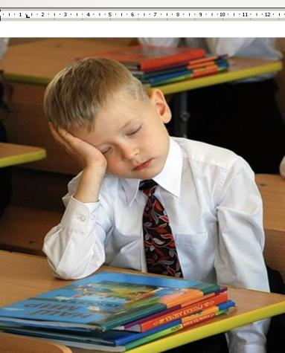
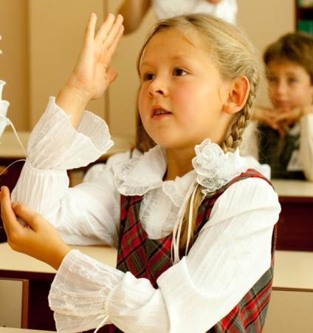

Slide 5
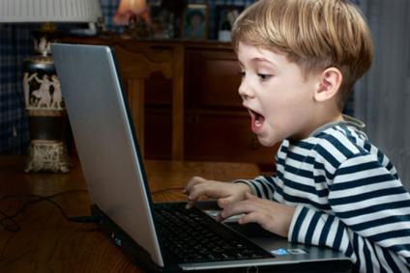
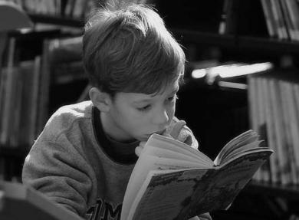
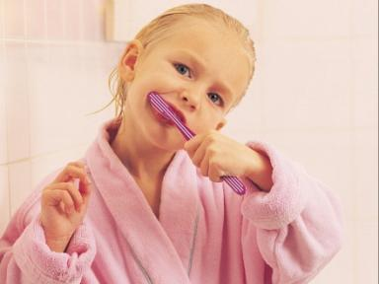

Slide 6
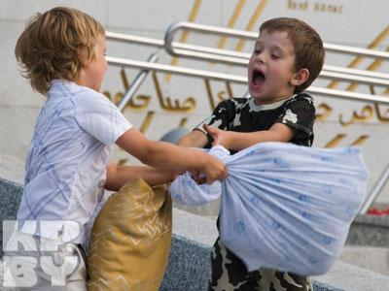

Slide 7
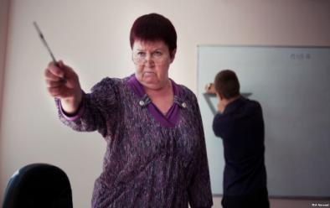
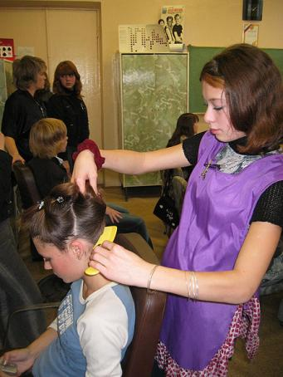
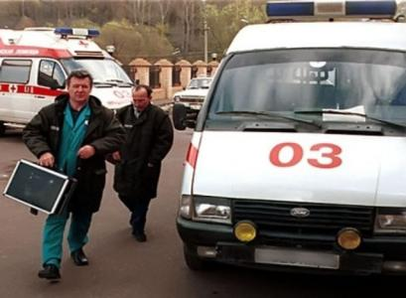

Slide 8
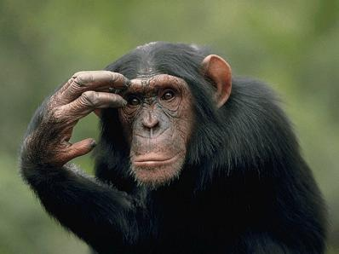
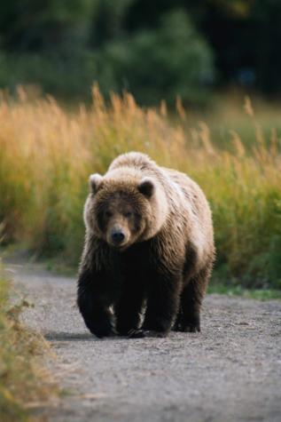
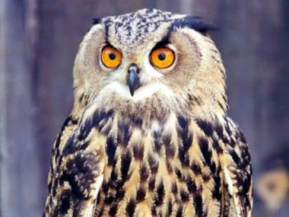

Slide 9

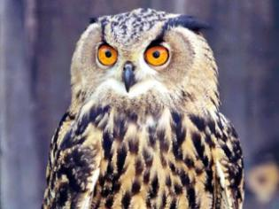


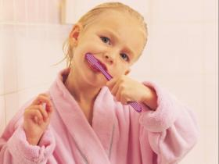
Самопроверка.
Номер задания | Мой ответ | Правильный ответ | Верно или неверно
1
2
3
4
5

Slide 10
Самопроверка.
Номер задания | Мой ответ | Правильный ответ | Верно или неверно
1 |  |  | +
2 |  |  | -
3
4
5

Slide 11
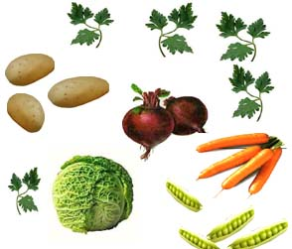
Овощи

Slide 12
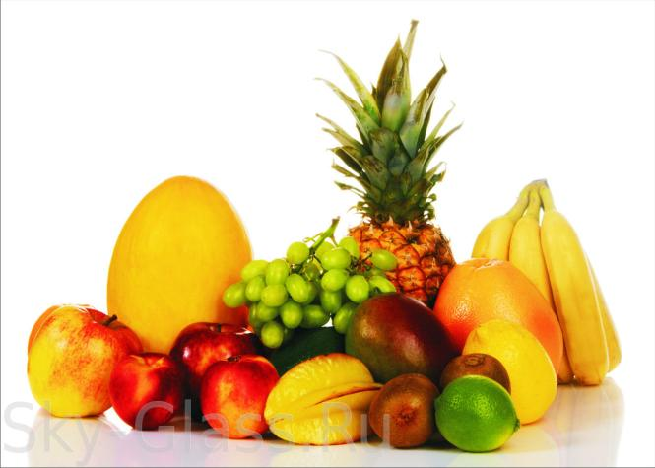
Фрукты

Slide 13

Тема урока:
Почему нужно есть
много овощей и фруктов?

Slide 14
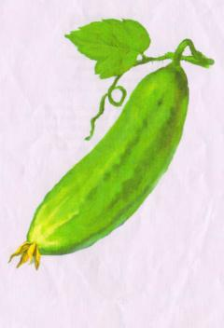
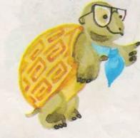
На грядке длинный и зеленый
А в кадке желтый и соленый.

Slide 15
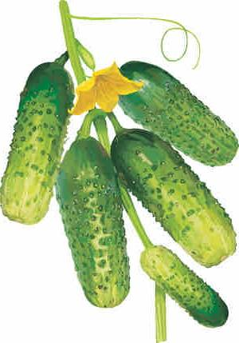
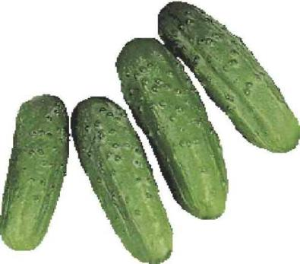
Всего 400 лет назад наши предки и не знали о существовании огурцов. А сегодня, к кому бы вы ни зашли в гости, вам обязательно предложат какое-нибудь блюдо из огурцов: салат, винегрет или просто соленые огурчики.
Вообще, огурцы известны человечеству около 6000 лет.

Slide 16
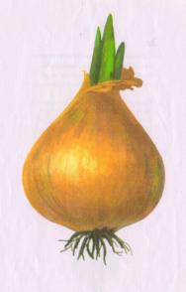
Скинули с Егорушки
Золотые пёрышки –
Заставил Егорушка
Плакать без горюшка.

Slide 17
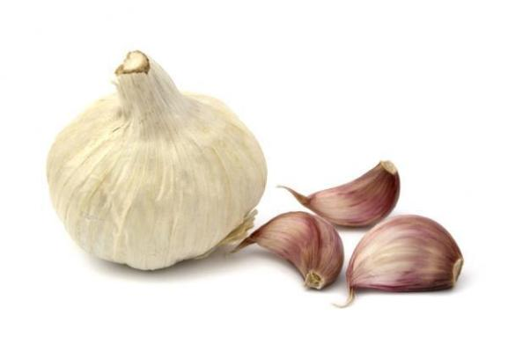
Маленький, горький
луку брат.

Slide 18
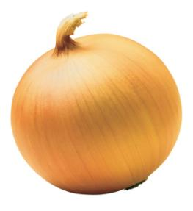
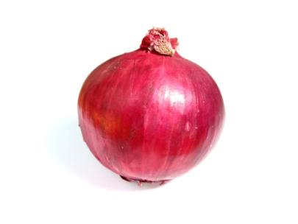
Лук и чеснок известны людям более 6000 лет. С давних пор они славились своими лечебными свойствами. В этих овощах большое количество витамина С. Вдыхание паров лука и чеснока хорошо помогает при кашле, ангине. Кашица лука и чеснока помогает при насморке. Оба эти растения служат нам и пищей, и лекарством.

Slide 19
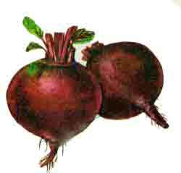
На земле – трава,
Под землёй – алая голова.

Slide 20
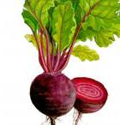
Столовая свекла принадлежит к числу самых полезных овощей. В ней много аскорбиновой кислоты (витамина С) и витамина В. Если мы хотим сохранить в свекле больше витаминов, то ее надо есть сырую.

Slide 21
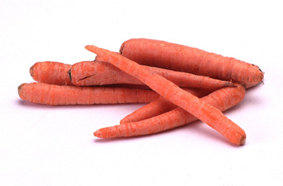
Сидит девица в темнице,
А коса на улице.

Slide 22
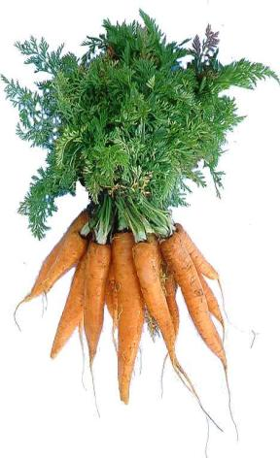
Первые упоминания о моркови прозвучали более 3000 лет назад. В моркови содержится большое количество витамина А, который укрепляет организм и защищает его от инфекций, а так же положительно действует на зрение. Однако морковь — это не только копилка витамина А. В ней содержится чуть ли не весь витаминный алфавит.

Slide 23
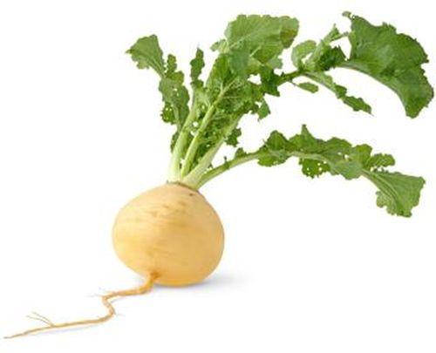
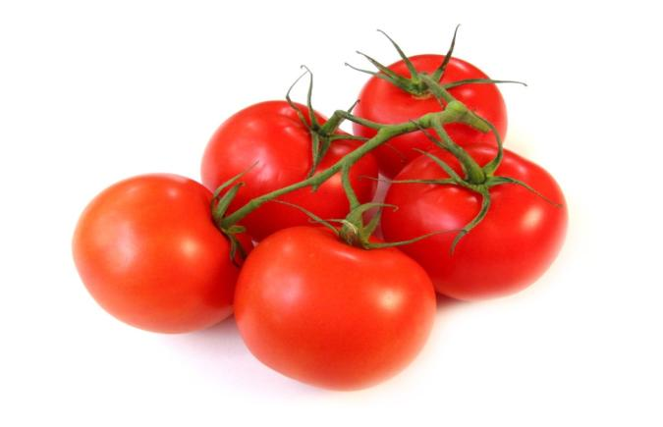
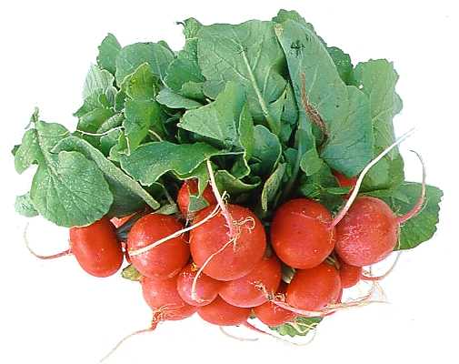
Помидор
Репа
Редис

Slide 24
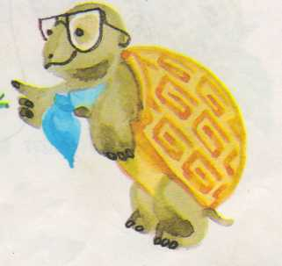
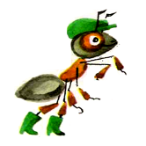
 |  | 3
 | 2
 |  |  |  |  | 6
 |  |  | 4
 |  |  |  | 5 |  | 7
 |  |  |  |  |  |  | 8
1
Г
Р
Е
Й
П
Ф
Р
У
Т
А
П
Е
Л
Ь
С
И
Н
Я
Б
Л
О
К
И
Г
Р
У
Ш
А
Л
И
М
О
Н
Б
А
Н
А
Н
Д
Ы
Н
Я
В
И
Н
О
Г
Р
А
Д

Slide 25
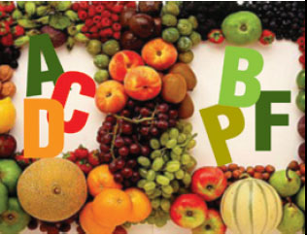
Витамины – это вещества, которые содержатся в овощах, фруктах; они полезны для организма человека.

Slide 26


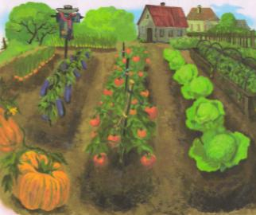
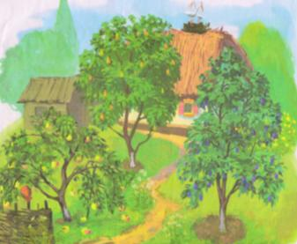
Вот в чём их отличие:
ОВОЩИ
Фрукты
Обычно несладкие
Обычно сладкие
В саду
В огороде

Slide 27

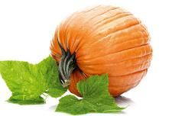

Среди фруктов и овощей есть исключения.
Сладкие
овощи
Несладкие
фрукты

Slide 28
Овощей и фруктов нужно есть как можно больше, потому что в них много витаминов и других полезных веществ. Без витаминов человек болеет!

Slide 29
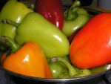
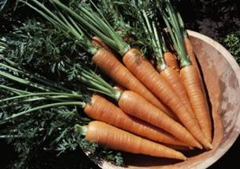
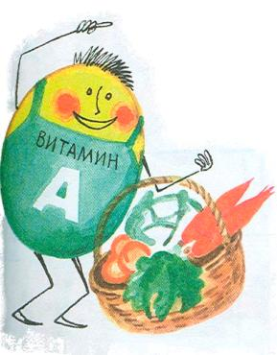
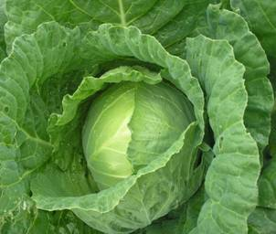
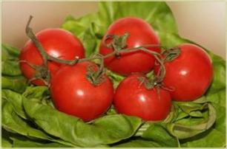

Slide 30
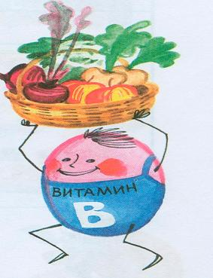
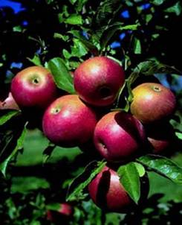
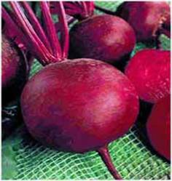



Slide 31






Slide 32






Теперь ты понял, почему нужно есть много овощей и фруктов?
Да. Потому что в них…
много ВИТАМИНОВ, а без них
мы можем заболеть.

Slide 33



А Муравьишка побежал в огород и принёс морковку.

Slide 34

Но тут появилась Злючка-Грязючка. Чему она так обрадовалась?

Slide 35


Ребята!
Не забывайте перед едой обязательно мыть овощи и фрукты!

Slide 36


